Slide 1
KEMIJA NA ŠKOFIJSKI KLASIČNI GIMNAZIJI

Slide 2
Predmetnik
V prvem, drugem in tretjem letniku: 2 uri na teden.
V četrtem letniku je kemija izbirni predmet: 4 ure na teden.
Smer s staro grščino (b oddelek) ima kemijo v drugem letniku, 2 uri na teden, v tretjem letniku je možnost izbire kemija ali geografija: 2 uri na teden.

Slide 3
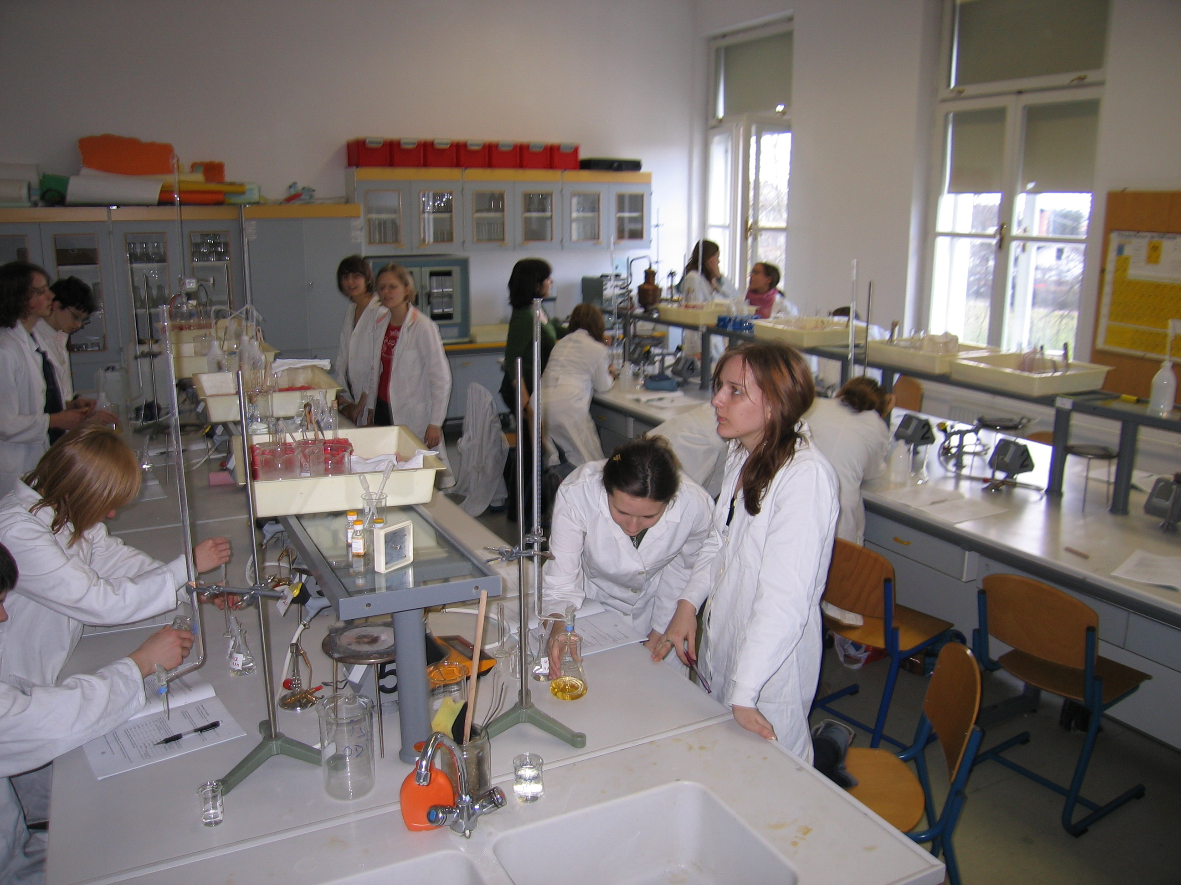
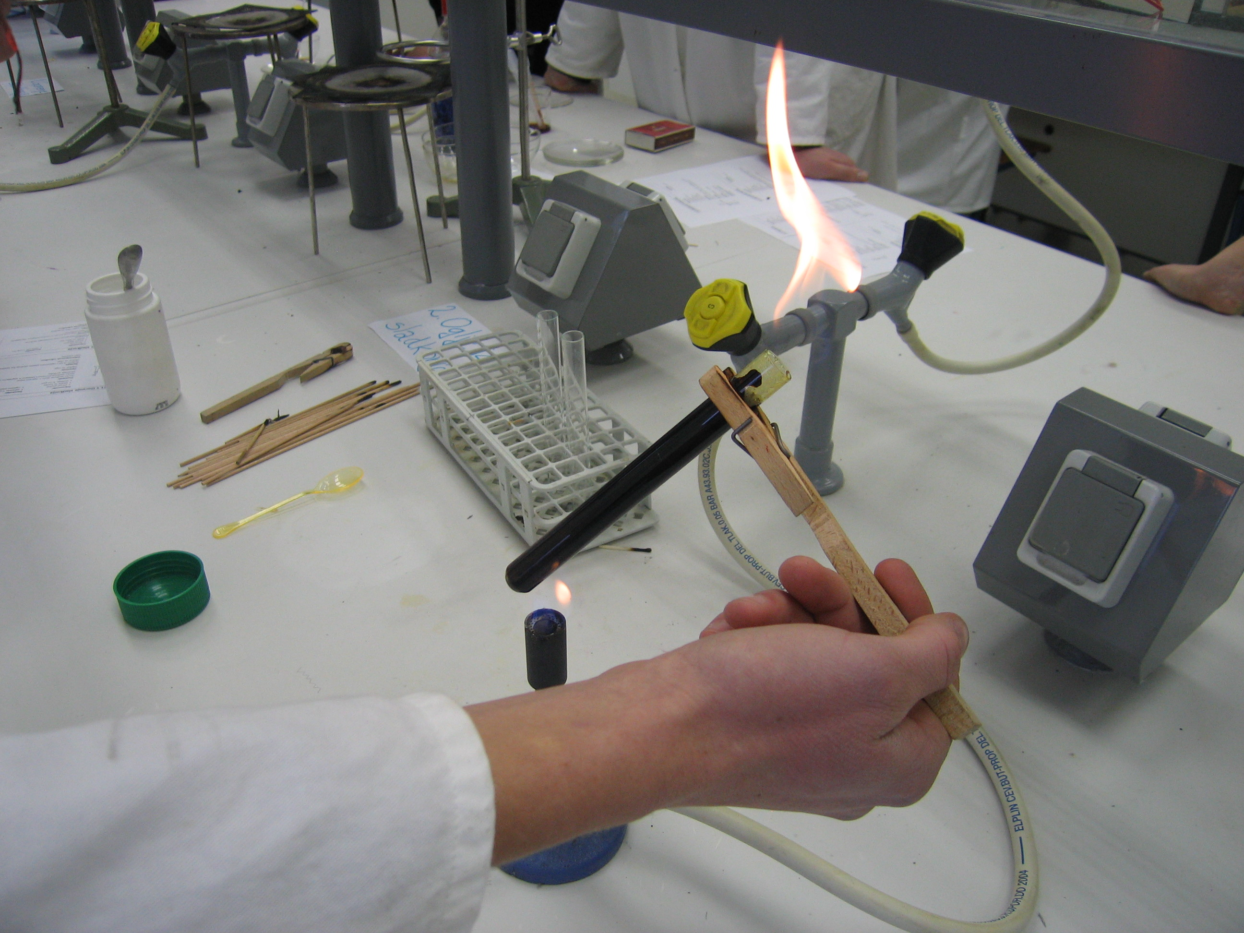
Laboratorijske vaje
Laboratorijske vaje so v vsakem letniku petkrat po dve šolski uri skupaj, razred se deli na dve skupini, pri vaji je polovica razreda.
V 4. letniku dijaki opravijo 10 laboratorijskih vaj.

Slide 4
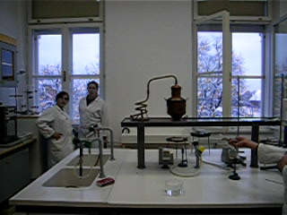
Krožki
Kemijski eksperimentalni krožek
Priprava na državno tekmovanje v znanju kemije – Preglove plakete

Slide 5
Tekmovanja v znanju kemije – Preglove plakete
leto | število bronastih | število srebrnih | število zlatih
1998 | 1 | 2 | 1
1999 | 4 | 2 | 1
2000 | 0 | 0 | 1
2001 | 2 | 0 | 2
2002 | 0 | 0 | 4
2003 | 1 | 2 | 5
2004 | 1 | 3 | 3
2005 | 0 | 0 | 2
2006 | 0 | 3 | 3
2007 | 2 | 4 | 1
2008 | 4 | 2 | 1
2009 | 3 | 2 | 3
2010* | 34 | 0 | 5
2011 | 19 | 8 | 1
2012 | 32 | 2 | 0
2013 | 56 | 6 | 1
2014 | 12 | 3 | 0
2015 | 11 | 2 | 1
2016 | 15 | 6 | 1
2017 | 12 | 3 | 2
2018 | 10 | 1 | 0
2019 | 10 | 6 | 0
2020 | 7 | državno tekmovanje je odpadlo
2021 | 6 | 2 | 1
2022 | 15 | 4 | 0
*Sprememba sistema podeljevanja plaket

Slide 6
Raziskovalne naloge
leto | število dijakov | letnik | naslov naloge
1996 | 1 | 3. | Elektrokemijski senzor za merjenje atmosferskih koncentracij ozona
1999 | 3 | 3. in 4. | Molekulsko modeliranje v kemiji
2000 | 3 | 2. | Sočasno sintranje varistorske in kondenzatorske keramike
2000 | 4 | 2., 3. in 4. | Dobra misel – naravna čistilka okolja
2002 | 2 | 2. in 3. | Vpliv aspirina na prepustnost celične membrane
2002 | 2 | 3. | Priprava detergentov z nevtralizacijo DBS in njihove lastnosti
2002 | 2 | 3. | Vpliv strukture na hitrost alkalne hidrolize estrov
2003 | 2 | 4. | Vpliv mikrostrukturnih parametrov na končne elektromagnetne lastnosti MnZn feritnih materialov
2003 | 2 | 4. | Moderne analitske tehnike za določanje in vrednotenje kemijskih spojin
2003 | 1 | 3. | Vpliv detergenta C₁₂E₈ na celično linijo CHO
2007 | 2 | 3. | Priprava in uporaba utekočinjenega lesa
2012 | 1 | 2. | Bakteriofagi
2017 | 1 | 3. | Forenzični poskusi za mlade
2017 | 3 | 3. | Ocena primernosti monolitnih nosilcev za ločevanje krvnih celic
2020 | 3 | 3. | Priprava SrTiO₃ keramike z reakcijo v trdnem
Na mednarodni kemijski olimpijadi julija 1999 v Bangkoku je dijakinja zaključenega 4. letnika osvojila bronasto medaljo.

Slide 7

Zeleno pero
leto | število bronastih | število srebrnih | število zlatih
2014 | 4 | 2 | 1
2015 | 4 | 1 | 1
2016 | 4 | 2 | 1
2017 | 3 | 2 | 0
2018 | 2 | 1 | 1
2019 | 3 | 0 | 1
2020 | 2 | 0 | 1
2021 | 3 | 1 | 1
2022 | 5 | 2 | 1
Zeleno pero je tekmovanje državno tekmovanje v pripravi novinarskega prispevka na temo varstva okolja in ohranjanja narave,
ki ga organizira Društvo Planet Zemlja.

Slide 8
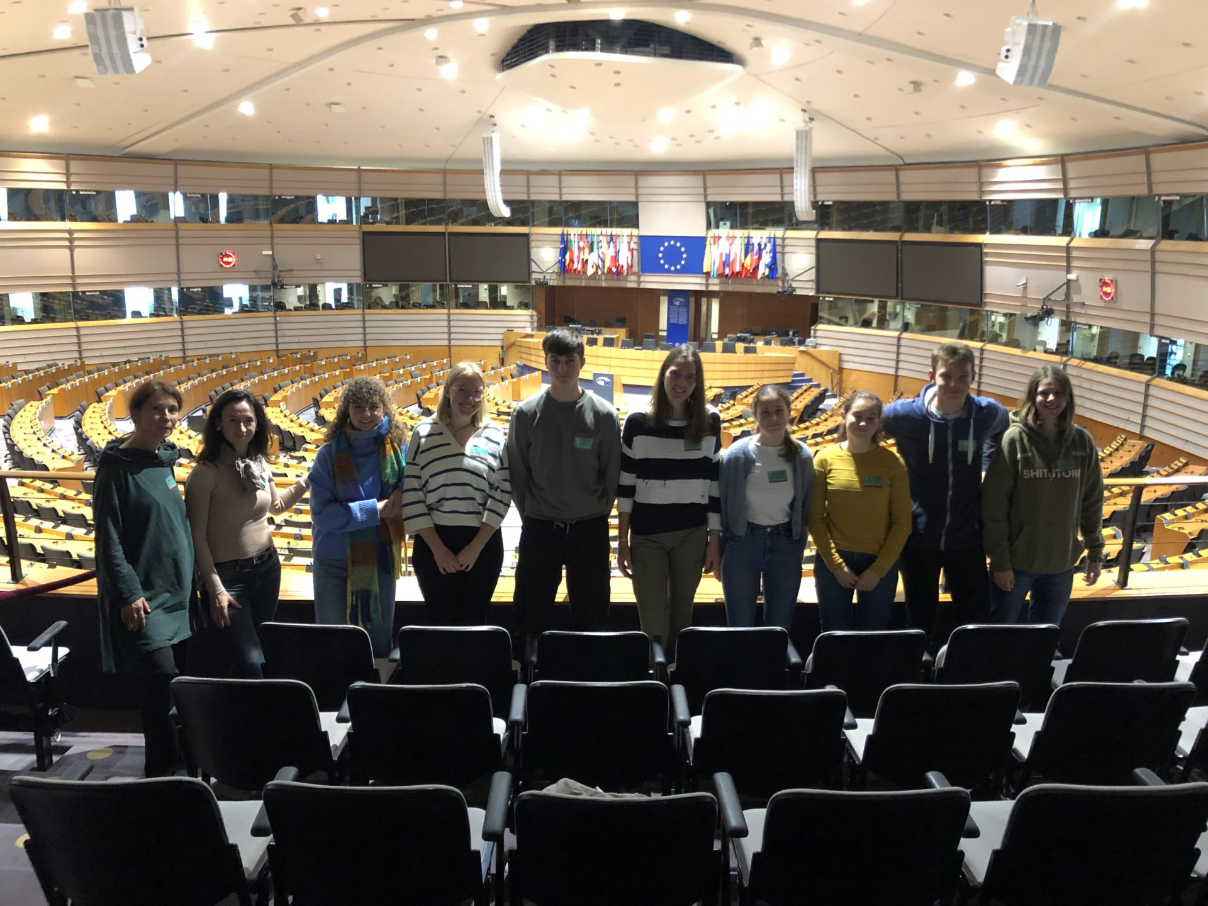
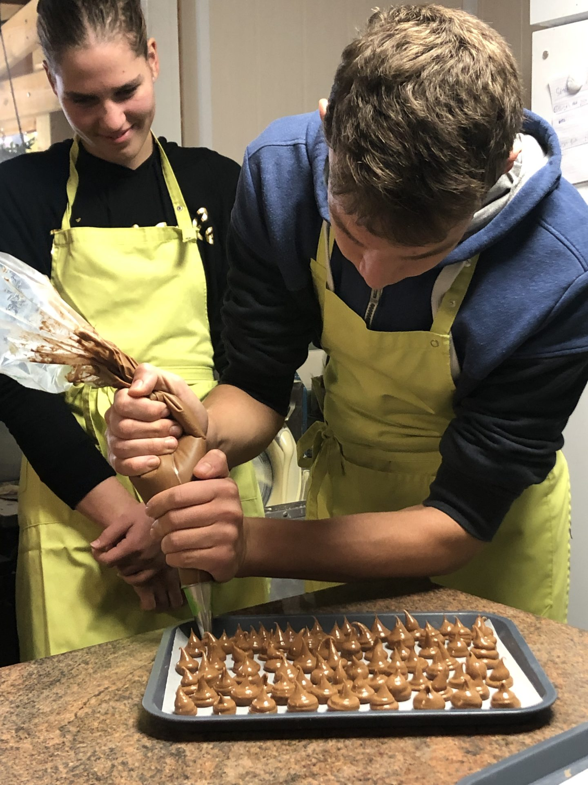
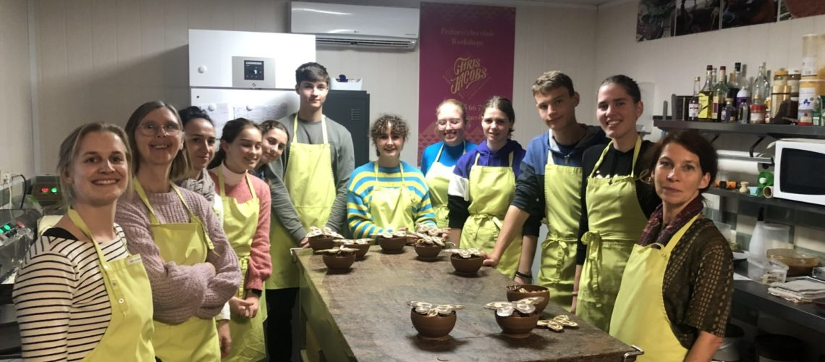
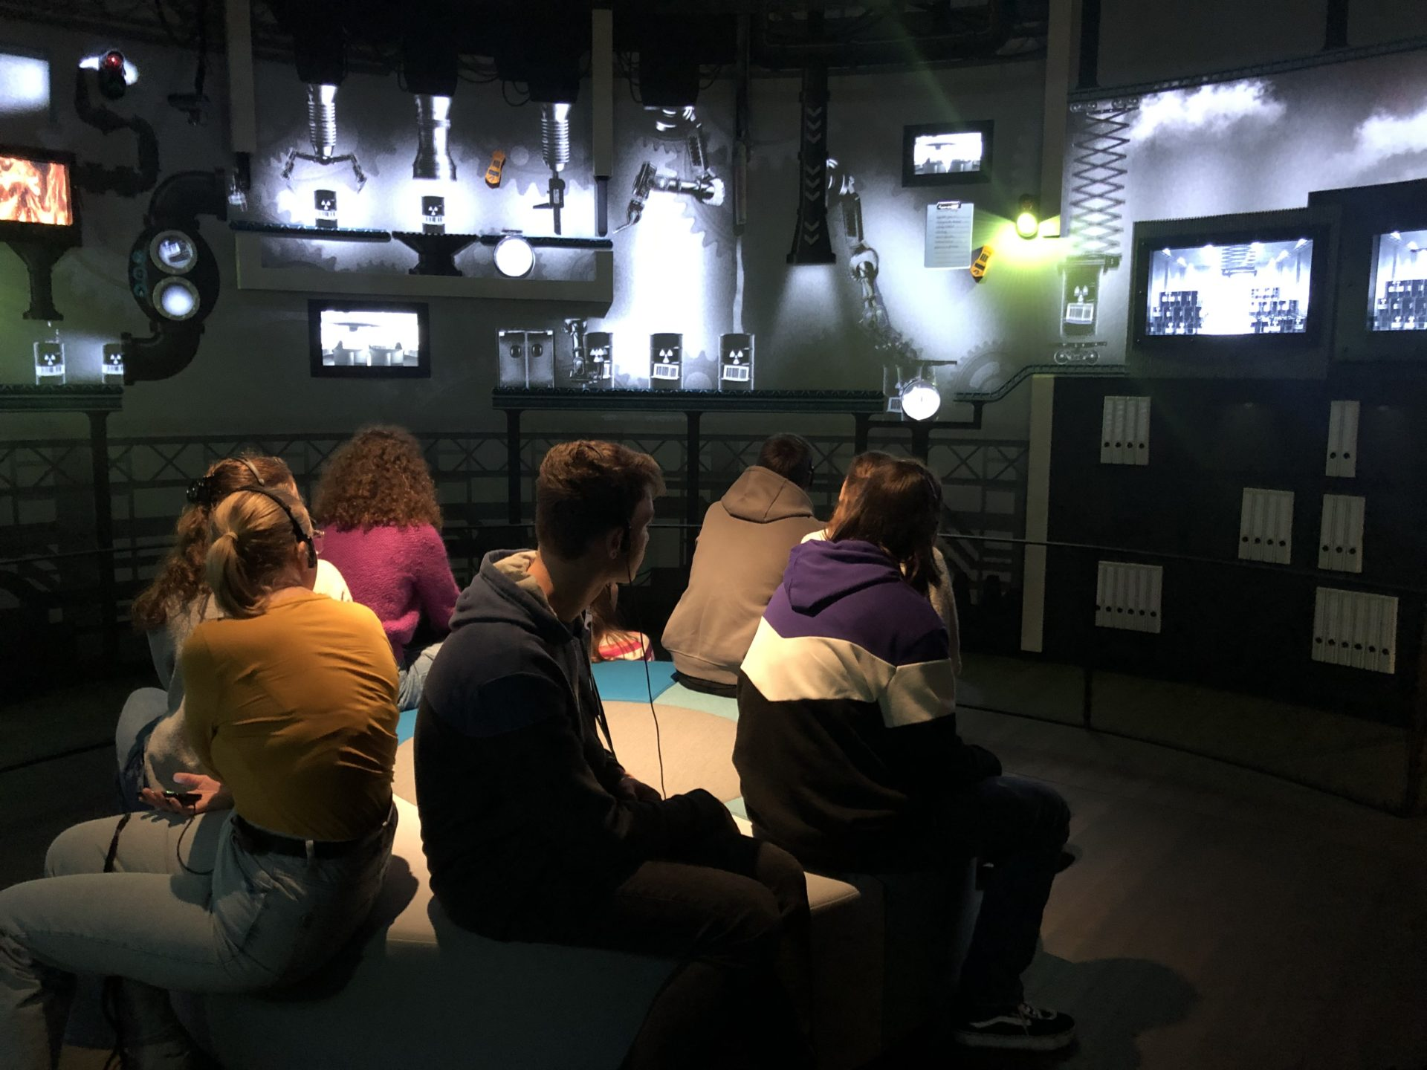
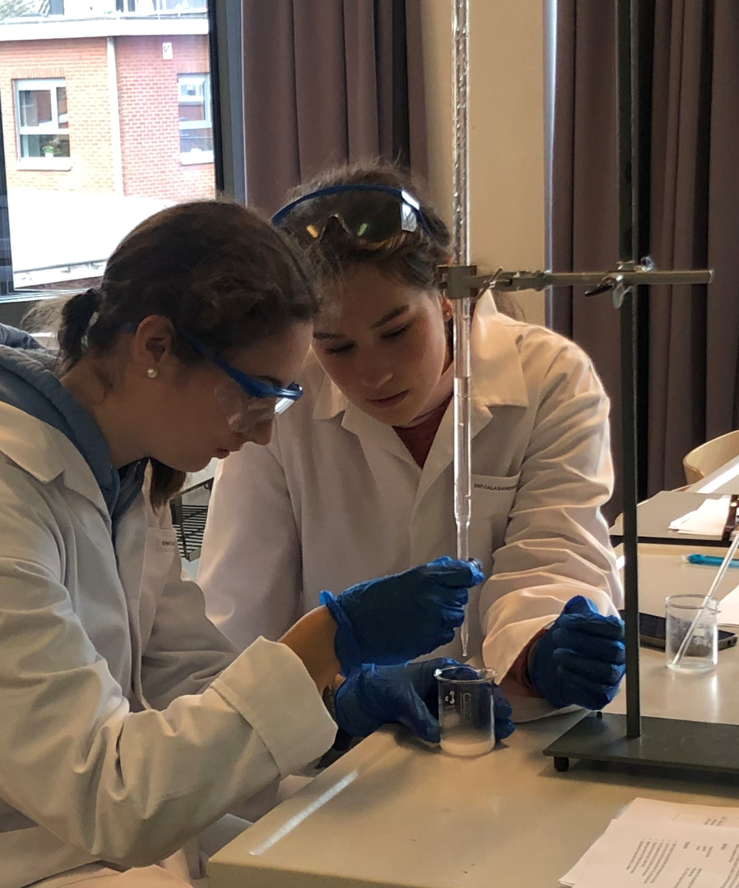
Biološko kemijska izmenjava z Belgijo

Slide 9
Zakaj bi se vpisal(a) na ŠKG zaradi kemije?
-poskusi pri pouku kemije
-laboratorijske vaje, krožki, tekmovanja, raziskovalne naloge
-dobra opremljenost učilnic in dobri pogoji dela
-medpredmetno povezovanje s FIZ, BIO, GEO, LAK
Na naši šoli je NARAVOSLOVJE enakovredno zastopano kot na ostalih gimnazijah. Vpis na naravoslovno - tehnične fakultete je primerljiv z ostalimi gimnazijami.

